Slide 1
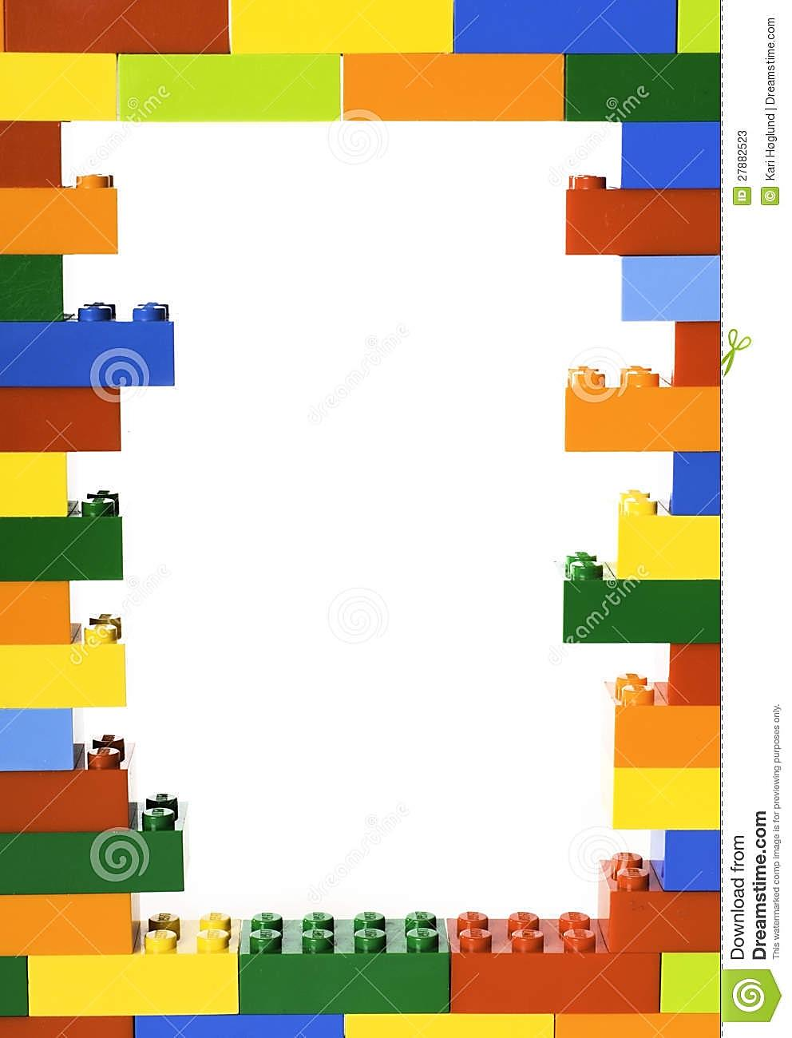
Конструируем из
LEGO
Подготовительная группа № 5

Slide 2
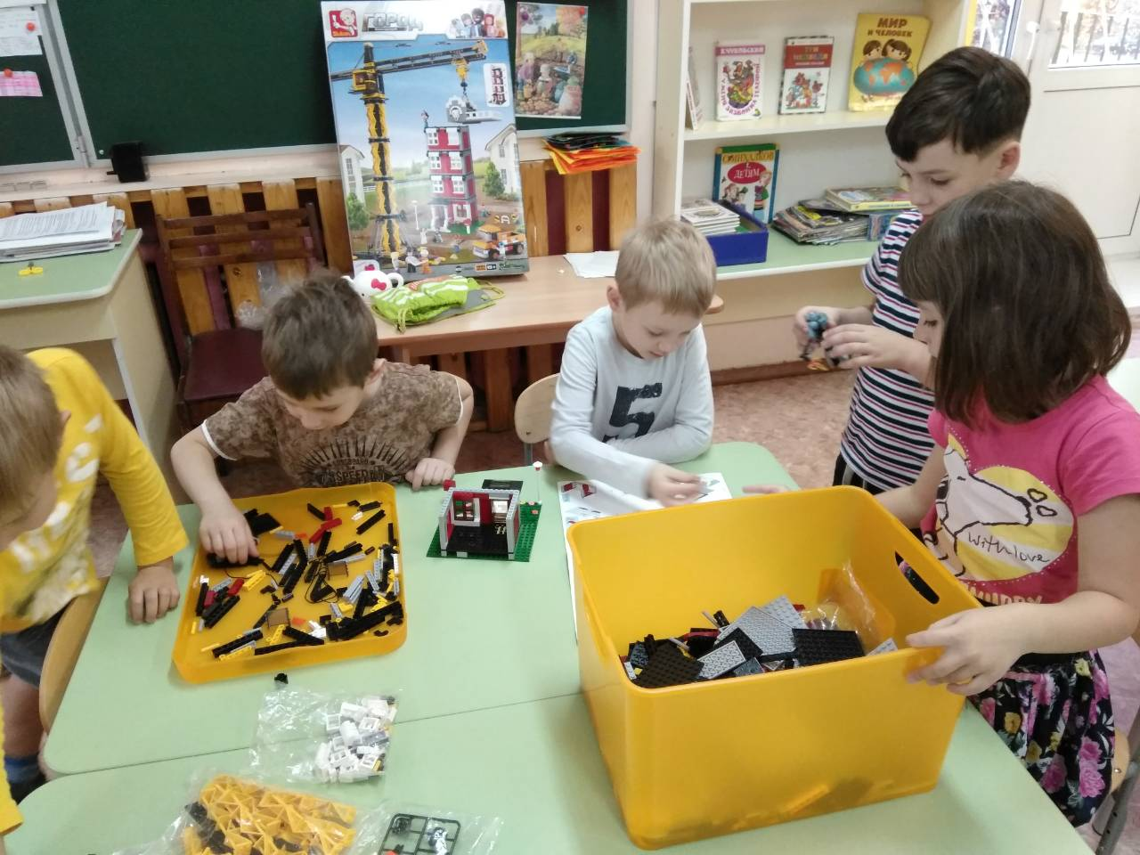
«Лего» – умная игра,
Завлекательна, хитра.
Интересно здесь играть,
Строить, составлять, искать!
Приглашаю всех друзей
«Лего» собирать скорей.

Slide 3
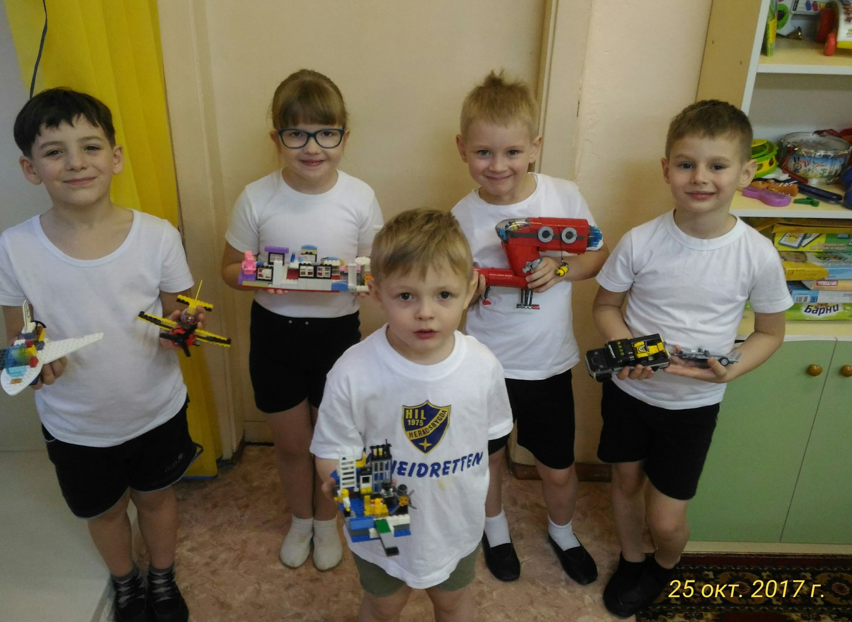

Slide 4
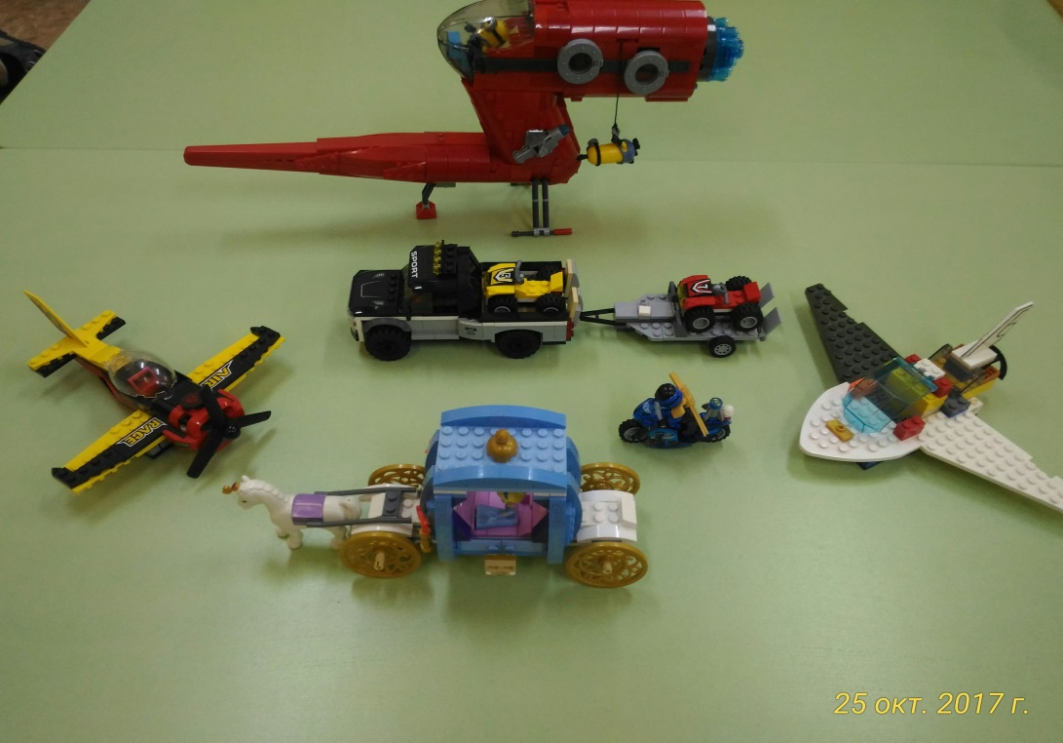
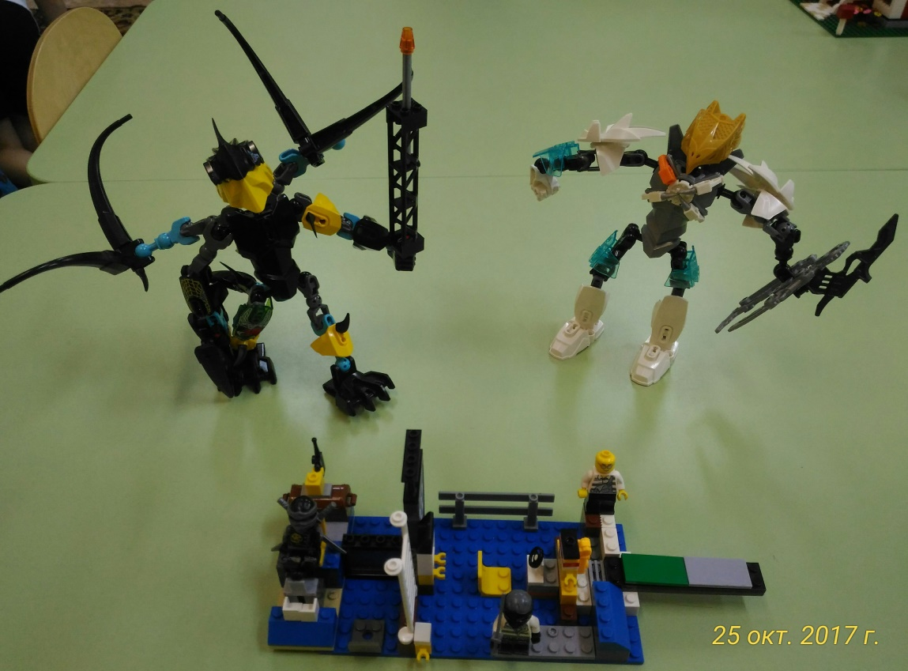

Slide 5
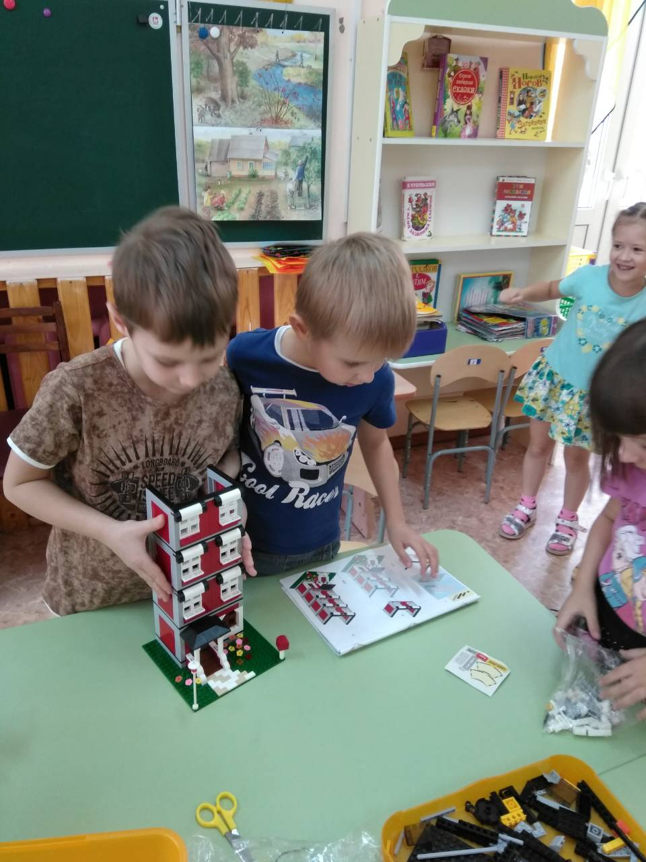
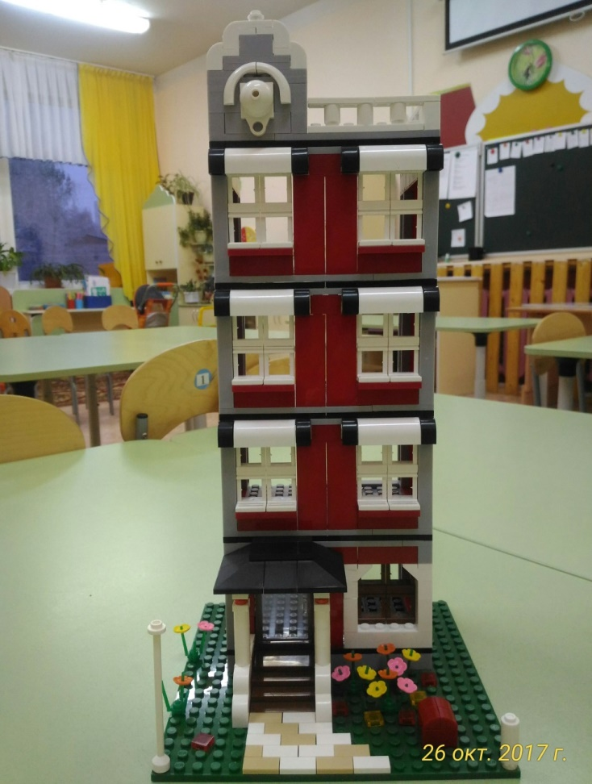
Раз, два, три — сложи детали,
Чтоб они машиной стали.
Собери гараж. Потом
Не забудь построить дом.

Slide 6
